Slide 1


MySql数据库设计规范
The rule for mysql database schema and table design
THE RULES FOR MYSQL DATABASE SCHEMA AND TABLE DESIGN.FOLLOW RIGHT RULES WHEN YOU DESIGN AN DATABASE SCHEMA.IT CAN HELP YOU DESIGN AN EFFICIENT AND EASY TO UNDERSTAND DATABASE.

Slide 2
任何脱离业务的规范与架构都是耍流氓

Slide 3
01 范式与反范式
目录
02 存储引擎
CONTENTS
03 表字段类型
04 命名规范

Slide 4
01
范式与反范式
本章会介绍什么是范式与反范式，以及如何取舍。

Slide 5
数据库设计范式规范与反范式
第一范式：
属性具有原子性
第二范式：
1、满足第一范式
2、属性依赖于完全主键
第三范式：
1、满足第二范式
2、属性不传递依赖于其他非主属性
反范式：
不完全遵守范式规定

Slide 6
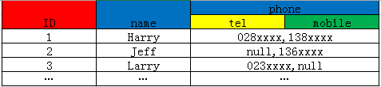

第一范式（INF）
属性具有原子性（不可拆分）

Slide 7

第二范式（2NF）
满足第一范式，且属性依赖于完全主键（不允许只存在依赖部分主键的数据）
上表存在以下缺点：
1、学分(credit)数据冗余
2、插入更新会存在异常

Slide 8
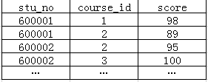

第二范式（2NF）
满足第一范式，且属性依赖于完全主键（不允许只存在依赖部分主键的数据）
改进后满足2NF的表结构：

Slide 9

第三范式
满足第一，二范式且属性不传递依赖于其他非主属性（一个表中不包含已在其他表中存
在的非主键信息）
缺点：
1、数据冗余
2、插入更新异常

Slide 10
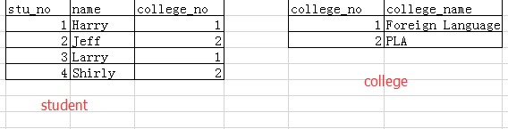
第三范式
满足第一，二范式且属性不传递依赖于其他非主属性（一个表中不包含已在其他表中存
在的非主键信息）

Slide 11
范式规范的优缺点
范式规范的优点：
1、表结构合理
2、减少数据冗余，节约存储成本
3、防止插入、删除和更新异常。
范式规范的缺点：
1、增加查询复杂度（时间、空间）
2、影响数据库性能

Slide 12
反范式
反范式的优点： 1、降低事务处理复杂度（时间、空间）
2、提升数据库性能
反范式的缺点：
增加存储成本

Slide 13
02
存储引擎
主要介绍MySQL存储引擎，以及建表时候如何选择存储引擎。

Slide 14
MySQL常见存储引擎
InnoDB
MyISAM
Federated
Memory
NDB
Archive

Slide 15
事务、并发、MVCC
数据库事务(Database Transaction) ：
1、定义：指作为单个逻辑工作单元执行的一系列操作，要么完全地执行，要么完全地
不执行。
2、特性：具有ACID四个属性。
原子性（Atomicity）、事务不可拆分
一致性（Consistency）、数据保持一致性
隔离性（Isolation）、保证事务执行时是相互隔离的，串行化的保证数据不会紊乱
持久性（Durability）、事务完成后，对数据所做的更改永久的保存在数据库中，不会回滚。
事务并发：单位时间内完成事务的个数。并发支持也是衡量数据库的重要指标。
MVCC：多版本并发控制( Multi-Version Concurrency Control )

Slide 16
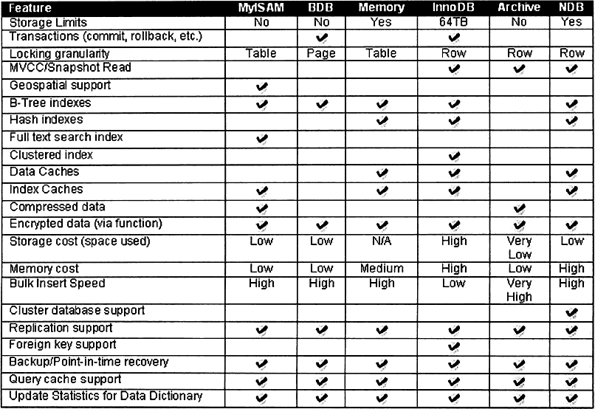
各存储引擎差异性

Slide 17
存储引擎选择建议
如果无特殊要求，OLTP类表的存储引擎一律选择INNODB。
如果无特殊要求，OLTP类表的存储引擎一律选择INNODB。
如果无特殊要求，OLTP类表的存储引擎一律选择INNODB。
重要的事情说三遍……

Slide 18
03
字段类型选择
介绍MySQL支持的常见字段类型及选择建议。

Slide 19
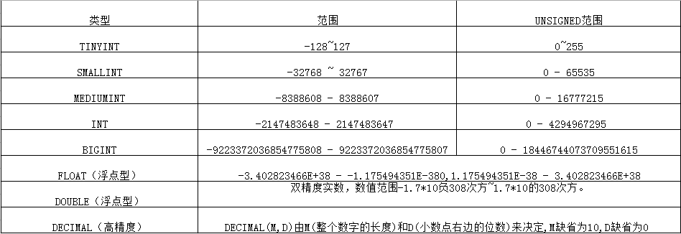
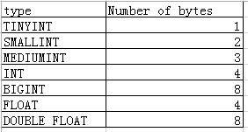
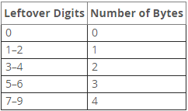
数字类型
Decimal(18,9)需要4+4=8个字节来存储，Decimal(20,6)需要(4+3)+3 =10个直接来存储。

Slide 20
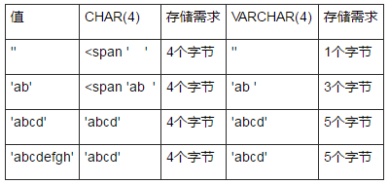
字符串类型
CHAR：定长字符串。
VARCHAR：变长字符串。
CHAR与VARCHAR的差异：
1、varchar比char在存储空间上占优
2、char检索效率比varchar高
3、varchar更容易产生磁盘碎片

Slide 21
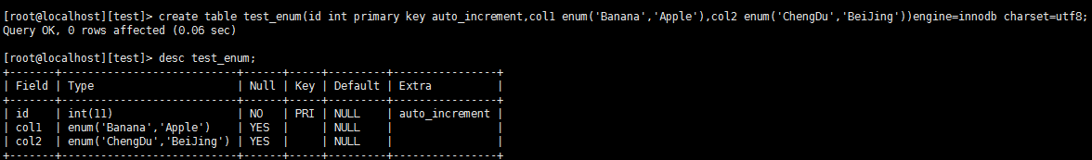
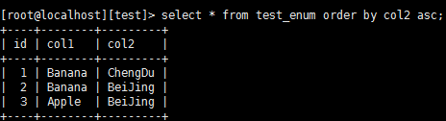
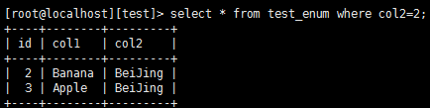
枚举
1、枚举列存储的是枚举序号值，而不是实际值。
2、枚举列的排序是按照枚举序号值排序，而不是实际值。

Slide 22
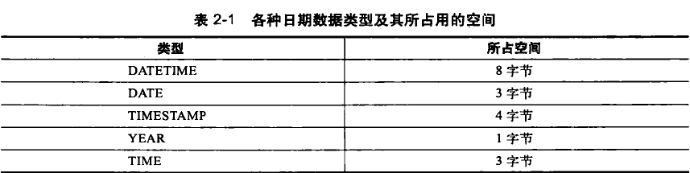
时间类型
DATETIME和TIMESTAMP相同点：显示格式都为 XXXX-XX-XX HH:MM:SS
DATETIME和TIMESTAMP的差异：
1、表示范围不同
2、存储方式不同
3、版本相关的功能差异

Slide 23
字段类型选择建议
数字型：
1、根据业务选择合适的字段范围，并不是越大越好。因为在查找的时候寻址和比较会有性能开销。
2、根据用途选择合适的属性类型（signed和unsigned）比如订单等，肯定没有负数建议用unsigned
3、对于类似性别这类已知分类，可以选择tinyint来区分，按照约定存储如1男，2女等。
4、用tinyint替换enum枚举类型。
5、对于IP地址的存储建议选择INT unsigned来存储可以通过inet_aton转换和inet_ntoa。
字符串类型：
1、非固定长度的，选择VARCHAR，并且给出合适的宽度。
2、诸如UUID这类固定长度字符串，选择char
时间类型：
5.6之前版本使用timestamp来存储时间，因为可以设定默认值和自动更新。ts_column timestamp default
current_timestamp、ts_column timestamp default current_timestamp on update current_timestamp
5.6之后使用datetime

Slide 24
04
命名规范
表及字段的命名规范

Slide 25
命名规范与其他建议
1.数据库、表、字段使用英文字母加下划线构成，需通俗易懂，达到见字名义
如：create database user;create table user_info……;
create table user_info_extends…….;
2.索引名称建议用idx_+字段名
3.临时表建议用tmp_表名_time
4.日期类表，以日期结尾,user_20170711,log_20170711
5.表示状态、类型、是否，分别建议用xx_status、xx_type、is_xx的格式
6.表和列字符集选择UTF8或者UTF8MB4
7.所有的表必须包含主键（建议自增ID）
8.所有的表与字段必须加上注释

Slide 26
谢 谢
THANK YOU

